Slide 1

«… Знает лишь мудрость порой одна
Какая всем нашим мечтам цена.
Все дело в здоровье. Его, друзья,
Ни славой, ни златом купить нельзя!»
Р.Гамзатов

Slide 2
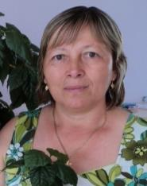
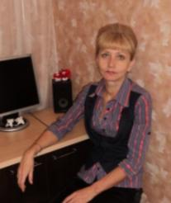
г.Каменск-Уральский МДОУ «Детский сад № 103»
«Будем сильными, веселыми,
Смелыми, здоровыми»
Воспитатель
первой кв. категории
Кравцова Надежда Витальевна,
музыкальный руководитель
высшей кв. категории
Бессонова Светлана Александровна

Slide 3
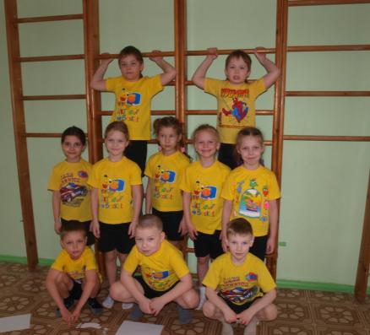

Команда: «Крепыши»
Наш девиз: Здоровый образ жизни полезен всем, исполнятся мечты, не будет и проблем.
Эмблема команды:

Slide 4
АКТУАЛЬНОСТЬ ПРОЕКТА:
Все люди на земле хотят быть здоровыми, потому, что, когда человек
Здоров – у него хорошее настроение, он счастлив и смеется, ему хочется заниматься разными делами и дома и на работе. Как сделать так, чтобы человек не болел?
Дошкольный возраст является решающим в формировании фундамента физического и психического здоровья
Во имя полноценного развития ребенка дошкольника необходимо взаимодействие семьи, ДОУ и социальных партнеров
Системное рассогласование отношений человека с внешней природной средой .

Slide 5
Цель:
Выяснить, что нужно делать, чтобы сохранить свое здоровье.
ЗАДАЧИ:
Оздоровление организма ребенка, привитие гигиенических навыков.
Развивать качества личности и потребности в физическом совершенстве.
Формирование
у ребенка осознанного отношения к своему здоровью.

Slide 6
Основные направления деятельности:
Воспитательно-оздоровительное
Лечебно-профилактическое
Коррекционно-педагогическое

Slide 7




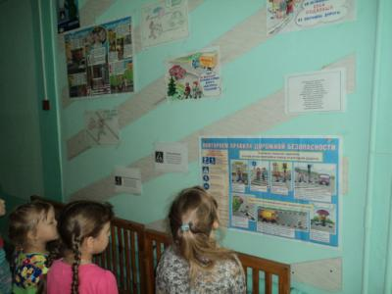
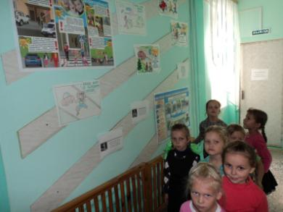

Slide 8
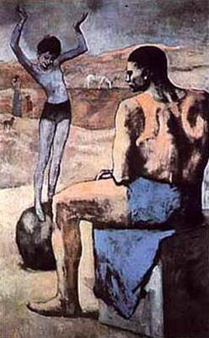
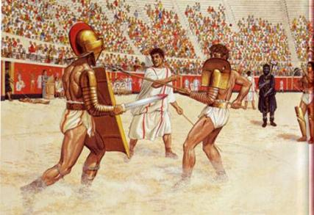
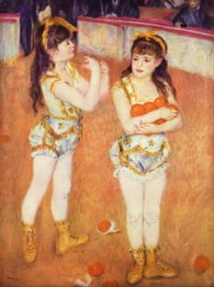
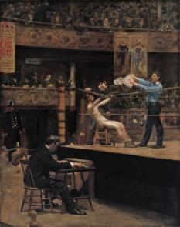
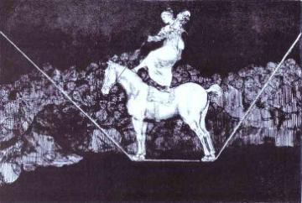

Slide 9

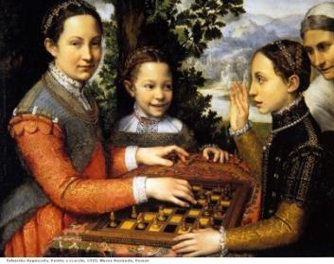
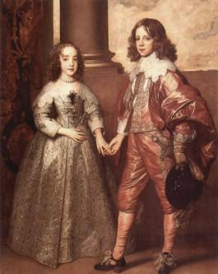

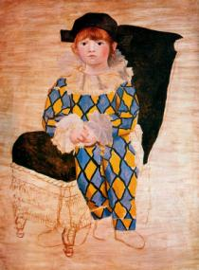

Slide 10
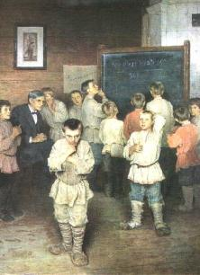
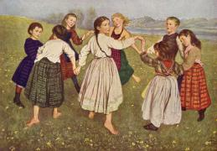
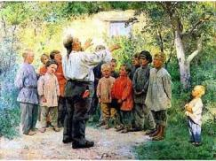
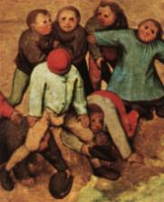
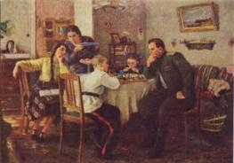
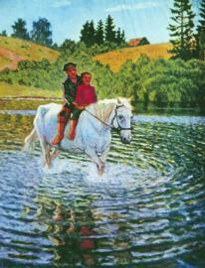
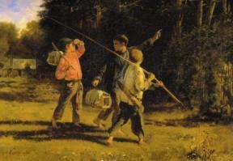
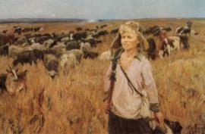

Slide 11
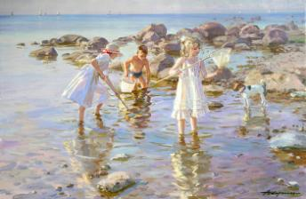
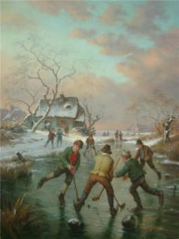
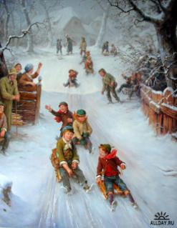
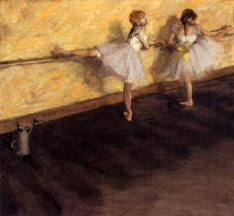
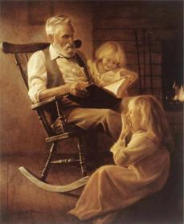

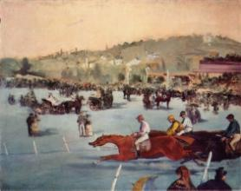

Slide 12
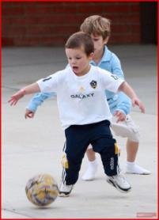
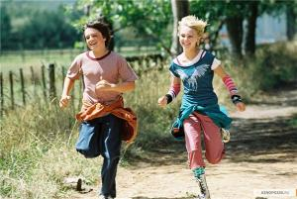
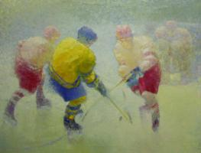
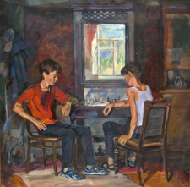
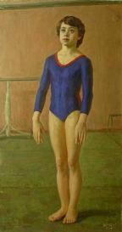


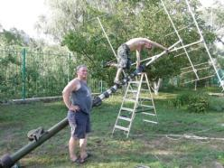
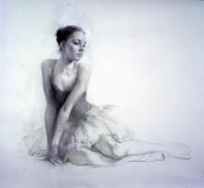

Slide 13
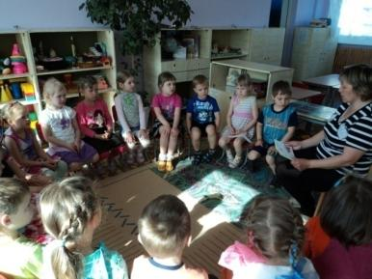
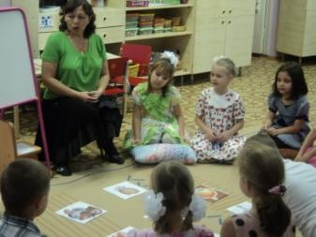
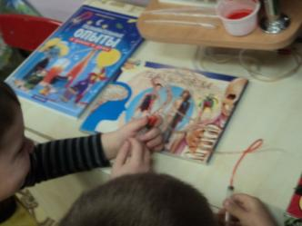
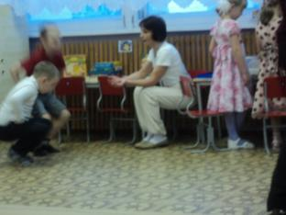
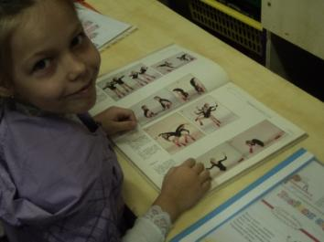
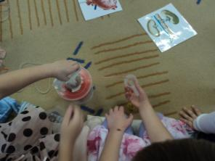

Slide 14



Продолжительность жизни измеряется годами,
а качество этой жизни – здоровьем.

Slide 15
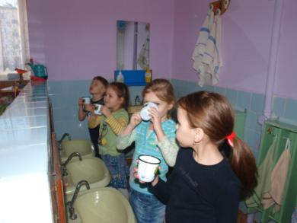
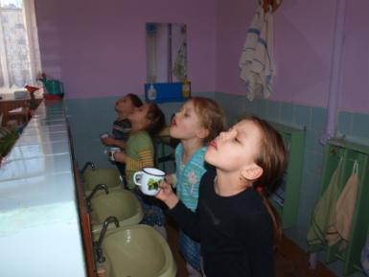
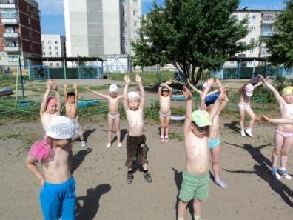
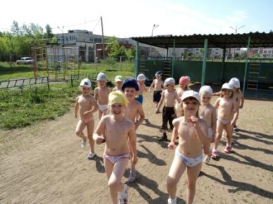

Slide 16
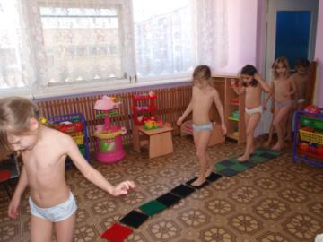
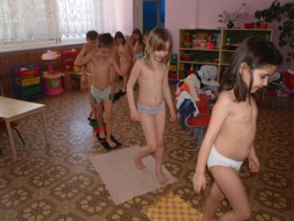
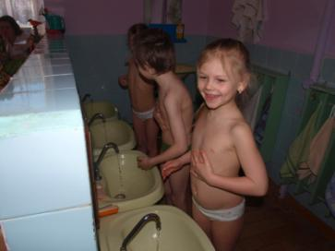
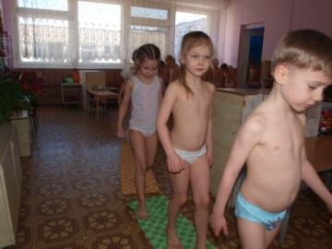
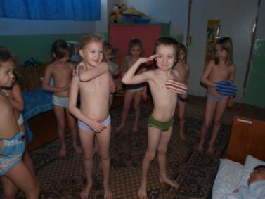

Slide 17
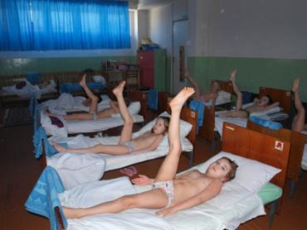





Slide 18





Slide 19





Slide 20






Slide 21





Slide 22








Slide 23





Slide 24


Чтоб здоровым оставаться
Надо правильно питаться.
Лишь полезная еда
На столе у нас всегда.

Slide 25




Slide 26





Slide 27






Slide 28



Есть друзья такие знаки
Нам они помочь должны
Для сохранности здоровья
Знаки разные важны

Slide 29



Березовая роща
Собираемся в поход,
Много нас открытий ждет.
Лес! Опушка! Там река!
Вот какая красота!

Slide 30





Сосновый бор

Slide 31




Поход в библиотеку
Музей камня

Slide 32




Выставку народной игрушки

Slide 33



Турслёт

Slide 34



Военно - патриотическая
игра
«Зарница»

Slide 35




Slide 36





Slide 37




Slide 38


Занятия с логопедом.

Slide 39






Slide 40




Праздник здоровья

Slide 41


Путешествие в страну
«Лимпопо»
По морям по океанам
Мчится наш корабль легко.
Вот и остров долгожданный,
Чудный остров Лимпопо!

Slide 42


Не болейте, закаляйтесь,
Физкультурой занимайтесь.
Солнце, воздух и вода –
Вот, что нужно нам всегда.
Ой, а это чей ребенок?
Не узнали? Я тигренок!
Вот уже который год
У меня болит живот.

Slide 43





Агитбригада школы № 34

Slide 44
- Не посещают
- Посещают

Slide 45







Slide 46





Slide 47







Slide 48





Дидактические
игры

Slide 49


Slide 50


Slide 51







Slide 52








Slide 53






Slide 54




Slide 55


Slide 56
Здоровье и душа не разделимы,
Не плюнешь, не махнешь рукой на них.
И промахи порой не поправимы –
В здоровом теле лишь здоровый дух.
Изречение мудрых

